Slide 1


TUGAS BESAR ELEKTRONIKA DAYA Converter Gelombang Penuh

Slide 2
NAMA KELOMPOK
Anandika Zaqi Pradana (D400150010)
Alvin Nur Fajar R (D400150019)
Yoga Pranata Gama (D400150071)
Syaefudhin (D400160002)

Slide 3
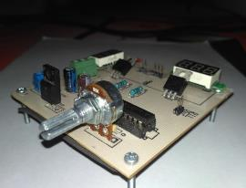
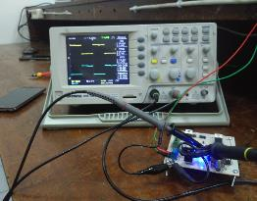
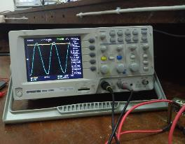
Converter Gelombang Penuh 1 Fasa
Converter adalah Ac to DC
Hardware Converter
Gelombang Triger
Input dan Output

Slide 4
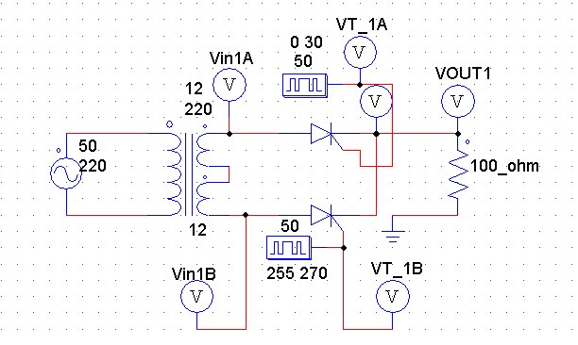
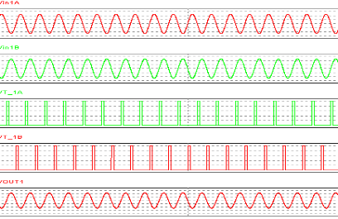
Converter Gelombang Penuh 1 Fasa
Prinsip Kerja
Rangkaia Dasar
Konverter Gelombang Penuh
Output Gelombang

Slide 5
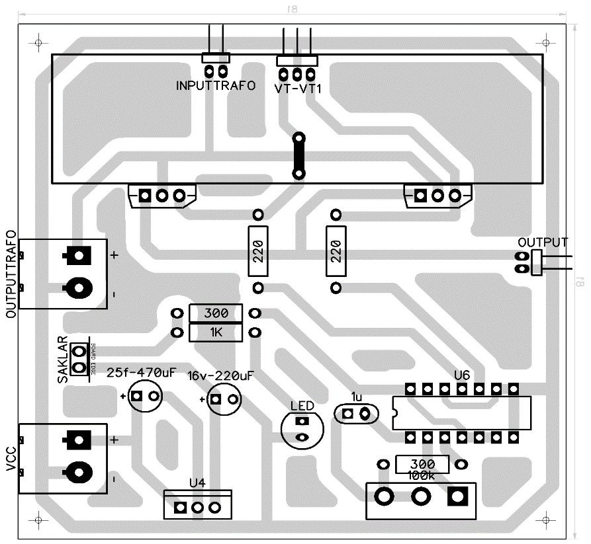
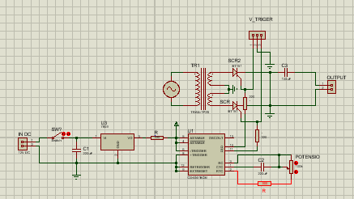
Skematik dan desain Board
Converter Gelombang Penuh 1 Fasa
Skematik
Desain Board

Slide 6
Converter Gelombang Penuh 1 Fasa
Hasil (ini video Lho diplay ya ☺)
Video nya dimasukkan sendiri ya
☺☺☺
☺
☺

Slide 7
Kesimpulan
Penyearah terkendali (Controlled Rectifier) adalah rangkaian elektronika daya yang berfungsi mengubah arus AC ke DC yang dapat dikendalikan dengan mengunakan SCR BT151 dan IC CD 4047(Sebagai Multivibrator).
Pada percobaan penyearah gelombang penuh terdapat dua output yang terjadi bersamaan dengan amplitudo sama namun berlawanan fasa 180.

Slide 8
TERIMAKASIH ☺

